Slide 1
KLASIFIKACE JAZYKŮ SVĚTA
Údaje o počtu jazyků se značně různí, většinou se uvádí kolem 6 000 (rozpory vyplývají z nedostatku lingvistických kritérií, která by umožnila rozlišit samotné jazyky a dialekty.
Velké množství zaniká – v současnosti mnohem rychleji než dříve (velká část zanikajících nemá psanou podobu, to urychluje proces jejich vymírání)
Klasifikace jazyků světa, jejich roztřídění na skupiny a podskupiny, je jedním z úkolů Obecné jazykovědy

Slide 2
KLASIFIKACE JAZYKŮ SVĚTA
Klasifikace může vycházet z různých hledisek, dle Erharta, s. 135) jsou nejčastějšími klasifikacemi následující:
AREÁLNÍ (Geografická)
GENEALOGICKÁ (Genetická)
TYPOLOGICKÁ

Slide 3
1) AREÁLNÍ (GEOGRAFICKÁ) KLASIFIKACE
třídí jazyky podle geografické kontinuity. Je provázána s klasifikací genealogickou a typologickou
nejčastějším kritériem je počet mluvčích (uživatelů)
dle (Janda, 2009) nejrozšířenějšími jazyky jsou následující:
Čínština (1,3 miliardy mluvčích)
Angličtina (514 milionů)
Arabština (422 milionů – ale jako liturgický jazyk ji užívá více než miliarda)
Hindština (366 milionů)
Španělština (322 milionů)

Slide 4
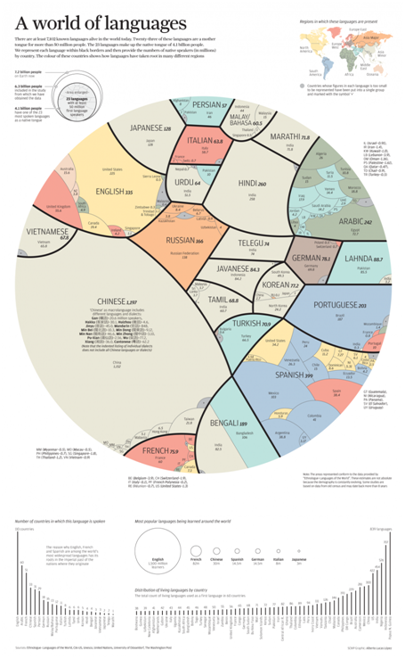
1) AREÁLNÍ (GEOGRAFICKÁ) KLASIFIKACE

Slide 5
2) GENEALOGICKÁ (GENETICKÁ) KLASIFIKACE
Je spojena s diachronní jazykovědou.
Třídí jazyky podle jejich původu: jazyky příbuzné, které vznikly diferenciací společného prajazyka, tvoří jednu skupinu.
Tyto jazyky nesou zpravidla stopy společného původu.
Základní jednotkou genealogické klasifikace je jazyková rodina, která se dále dělí na jazykové větve, ty pak případně na podskupiny atd.
Za jazykové rodiny pokládáme jen ty skupiny jazyků, jejichž genetická sounáležitost je spolehlivým způsobem prokázána.

Slide 6
2) GENEALOGICKÁ (GENETICKÁ) KLASIFIKACE
V současnosti se uvádí 20 jazykových rodin, do kterých je možno všechny jazyky světa na základě příbuznosti roztřídit.
INDOEVROPSKÉ
BASKIČTINA
KAVKAZKÉ
VYMŘELÉ JAZYKY PŘEDNÍ ASIE A STŘEDOMOŘÍ
BURUŠASKÍ
DRÁVIDSKÉ
URALSKÉ

Slide 7
2) GENEALOGICKÁ (GENETICKÁ) KLASIFIKACE
8. ALTAJSKÉ
9. KOREJŠTINA
10. JAPONŠTINA
11. PALEOASIJSKÉ
12. INDIÁNSKÉ
13. TIBETOČÍNSKÉ
14. THAJSKÉ
15. AUSTOASIJSKÉ

Slide 8
2) GENEALOGICKÁ (GENETICKÁ) KLASIFIKACE
16. AUSTONÉSKÉ
17. PAPUÁNSKÉ
18. AUSTRALSKÉ
19. SEMITOHAMITSKÉ
20. AFRICKÉ

Slide 9
2) GENEALOGICKÁ (GENETICKÁ) KLASIFIKACE
Je prokázáno, že se všechny tyto jazyky vyvinuly ze společného základu, z tzv. prajazyka indoevropského, a jsou tedy navzájem příbuzné.
ROZDĚLENÍ INDOEVROPSKÝCH JAZYKŮ DO 12 PODSKUPIN:
Indoíránské
Arménština
Řečtina
Balkánské
Italické

Slide 10
2) GENEALOGICKÁ (GENETICKÁ) KLASIFIKACE
6. Románské
7. Keltské
8. Germánské
9. Baltské
10. Slovanské
11. Anatolské - vymřelé
12. Tocharské - vymřelé

Slide 11
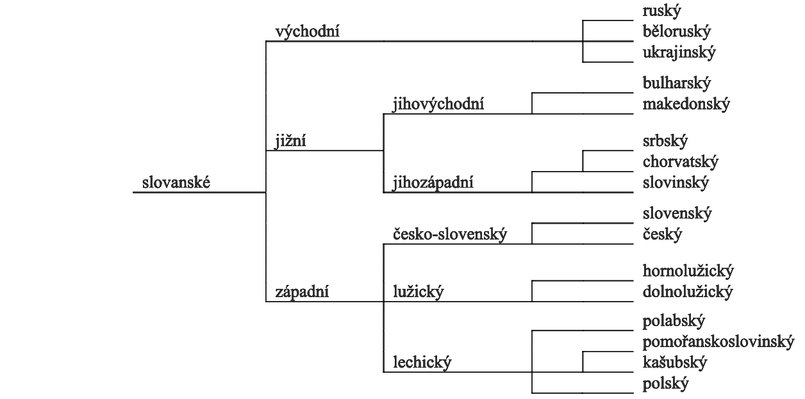
2) GENEALOGICKÁ (GENETICKÁ) KLASIFIKACE
VÝVOJ A KLASIFIKACE SLOVANSKÝCH JAZYKŮ:

Slide 12
3) TYPOLOGICKÁ KLASIFIKACE JAZYKŮ
Třídí jazyky pouze na základě typů jejich gramatiky (zvláště pokud jde o stavbu a způsob spojování morfémů).
Jazyky i velmi blízce příbuzné a sousední mohou náležet k rozdílným typům a naopak k jednomu a témuž typu často patří jazyky velmi vzdálené v prostoru, u nichž nemůže přicházet v úvahu žádný kontakt a patrně ani žádná příbuznost.

Slide 13
3) TYPOLOGICKÁ KLASIFIKACE JAZYKŮ
Rozlišujeme následující typy jazyků:
1) AFIGUJÍCÍ (s afixy)
Aglutinační
Flexivní
2) AMORFNÍ/ IZOLAČNÍ (bez afixů)

Slide 14
3) TYPOLOGICKÁ KLASIFIKACE JAZYKŮ
AGLUTINAČNÍ (finština, maďarština, turečtina)
Gramatické kategorie se vyjadřují pomocí afixů (předpona, přípona), které se připojují ke slovnímu základu.
ev= dům evlerin= domů

Slide 15
3) TYPOLOGICKÁ KLASIFIKACE JAZYKŮ
2) FLEXIVNÍ (slovanské jazyky) – typický je pro ně volný slovosled, ohýbání (časování, skloňování) pomocí různých afixů.
Flexivní jazyky dále dělíme na:
Syntetické
Analytické
Polysyntetické
(viz. Černý, 1998 s. 61 – 62)

Slide 16
3) TYPOLOGICKÁ KLASIFIKACE JAZYKŮ
3) IZOLAČNÍ (angličtina, francouzština) – typická jsou pomocná slova, chybí ohýbání, je dán pevný slovosled

